Slide 1


CHÀO MỪNG THẦY ( CÔ)
ĐẾN DỰ GIỜ TIẾT HỌC
Title 3

Slide 2
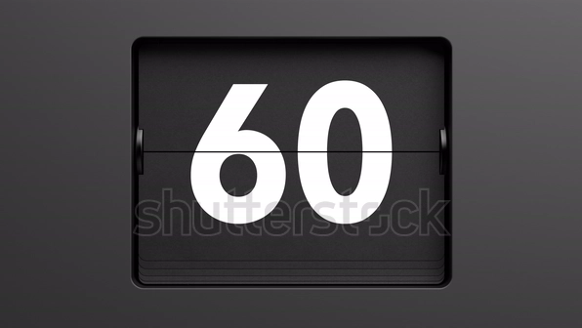

Slide 3
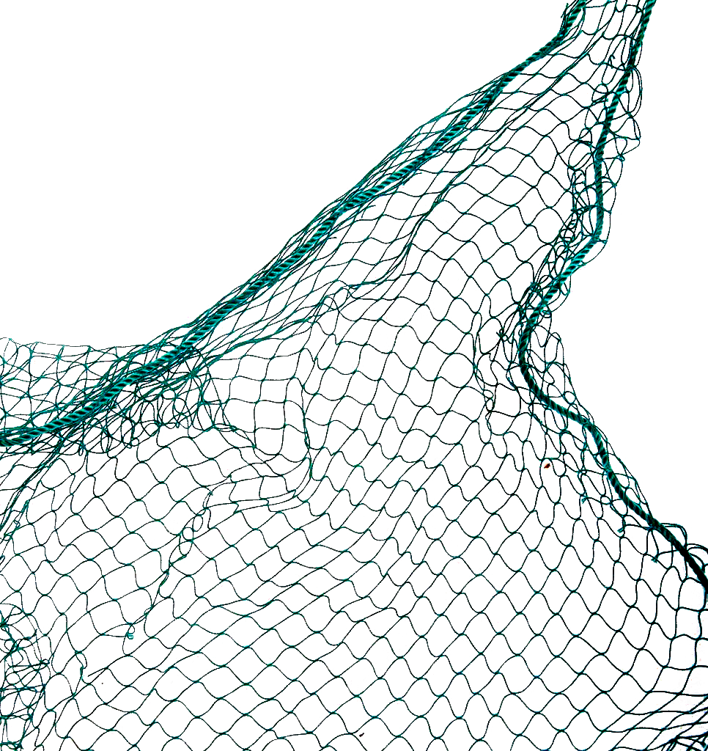



GIẢI CỨU
ĐẠI DƯƠNG

Slide 4
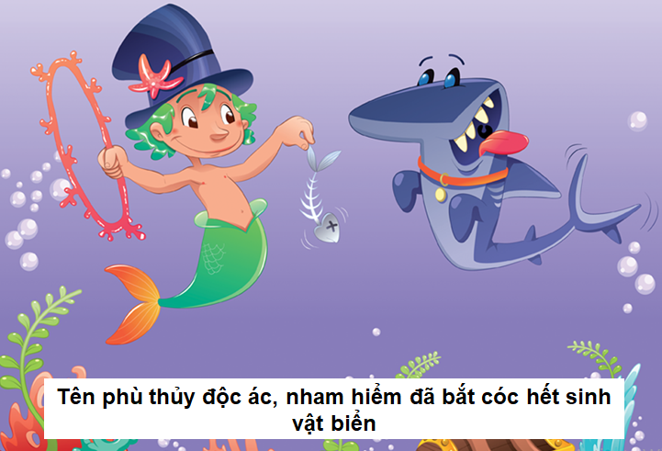
Tên phù thuỷ độc ác, nham hiểm đã bắt cóc những sinh vật biển đáng yêu giam trong lưới thần của hắn.

Slide 5

Em hãy tìm cách giải cứu các sinh vật biển bằng cách giải 3 câu thần chú của tên phù thủy độc ác ấy để huỷ những tấm lưới dưới đây nhé!

Slide 6




Câu 1
Thế nào là đại từ?

Slide 7



Tìm đại từ trong câu ca dao sau:
Cái cò, cái vạc, cái nông,
Sao mày giẫm lúa nhà ông, hỡi cò ?

Slide 8


Thay thế các từ hoặc cụm từ cần thiết bằng đại từ thích hợp để câu văn không bị lặp lại :
Một con quạ khát nước, nó tìm thấy một cái lọ
Một con quạ khát nước, con quạ tìm thấy một cái lọ.

Slide 10
I - Nhận xét
1. Trong số các từ xưng hô được in đậm dưới đây, những từ nào chỉ người nói? Những từ nào chỉ người nghe? Từ nào chỉ người hay vật được nhắc tới?
Ngày xưa có cô Hơ Bia đẹp nhưng rất lười, lại không biết yêu quý cơm gạo. Một hôm, Hơ Bia ăn cơm để cơm đổ vãi lung tung. Thấy vậy, cơm hỏi:
- Chị đẹp là nhờ cơm gạo, sao chị khinh rẻ chúng tôi thế?
Hơ Bia giận dữ:
- Ta đẹp là do công cha công mẹ, chứ đâu nhờ các ngươi.
Nghe nói vậy, thóc gạo tức lắm. Đêm khuya, chúng rủ nhau bỏ cả vào rừng.

Slide 11
Ngày xưa có cô Hơ Bia đẹp nhưng rất lười, lại không biết yêu quý cơm gạo. Một hôm, Hơ Bia ăn cơm để cơm đổ vãi lung tung. Thấy vậy, cơm hỏi:
- Chị đẹp là nhờ cơm gạo, sao chị khinh rẻ chúng tôi thế?
Hơ Bia giận dữ:
- Ta đẹp là do công cha công mẹ, chứ đâu nhờ các ngươi.
Nghe nói vậy, thóc gạo tức lắm. Đêm khuya, chúng rủ nhau bỏ cả vào rừng. Theo Truyện cổ Ê-đê
Trong các từ in đậm:
Những từ chỉ người nói:
Những từ chỉ người nghe:
Từ chỉ người hay vật được nhắc tới:
chúng tôi, ta
chị, các ngươi
Đại từ xưng hô
chúng
Đại từ xưng hô là từ được người nói dùng để tự chỉ mình hay chỉ người khác khi giao tiếp.
Đại từ xưng hô là từ như thế nào?

Slide 12
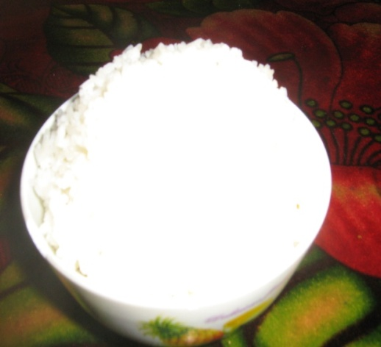
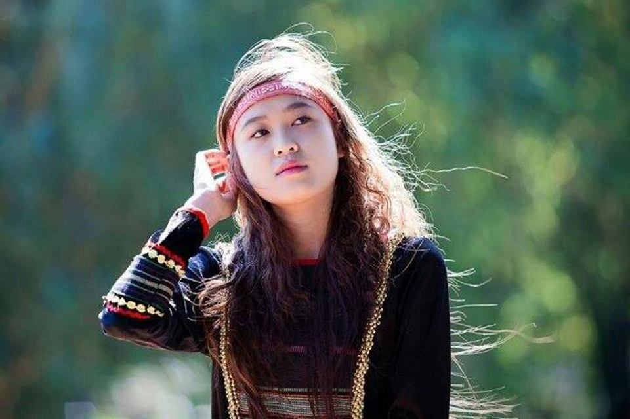
2. Theo em cách xưng hô của mỗi nhân vật trong đoạn văn trên thể hiện thái độ của người nói như thế nào ?
Chị đẹp là nhờ cơm gạo, sao chị khinh rẻ chúng tôi thế ?
Thái độ tôn trọng, lịch sự.
Cơm
Ta đẹp là do công cha công mẹ, chứ đâu nhờ các ngươi.
Thái độ thô lỗ, coi thường người khác.
Hơ Bia

Slide 14
3. Tìm những từ em vẫn dùng để xưng hô:
Đối tượng
Gọi
Tự xưng
Với thầy, cô
thầy, cô
xưng là em, con
Với bố,mẹ
bố, ba, cha, tía,...
mẹ, má, bầm, …
xưng là con
Với anh,chị
anh, chị
xưng là em
Với em
em
xưng là anh (chị)
Với bạn bè
bạn, đằng ấy,
cậu …
xưng là tôi, tớ,
mình, …

Slide 15
Ghi nhớ
1. Đại từ xưng hô là từ được người nói dùng để tự chỉ mình hay chỉ người khác khi giao tiếp: tôi, chúng tôi; mày, chúng mày; nó, chúng nó, …
Đại từ xưng hô là từ như thế nào?
2. Bên cạnh các từ nói trên, người Việt Nam còn dùng nhiều danh từ chỉ người làm đại từ xưng hô để thể hiện rõ thứ bậc, tuổi tác, giới tính: ông, bà, anh, chị, em, cháu, thầy, bạn,…
Trong giao tiếp, người Việt Nam còn dùng những danh từ chỉ người làm đại từ xưng hô nào để thể hiện rõ thứ bậc, tuổi tác, giới tính?
3. Khi xưng hô, cần chú ý chọn từ cho lịch sự, thể hiện đúng mối quan hệ giữa mình với người nghe và người được nhắc tới.
Khi xưng hô cần có thái độ như thế nào?

Slide 16
Luyện tập
Bài 1. Đọc đoạn văn sau:
Gạch dưới các đại từ xưng hô có trong đoạn văn.
Nêu nhận xét về thái độ, tình cảm của nhân vật khi dùng mỗi từ xưng hô.
Trời mùa thu mát mẻ. Trên bờ sông, một con rùa đang cố sức tập chạy. Một con thỏ thấy thế liền mỉa mai:
- Đã gọi là chậm như rùa mà cũng đòi tập chạy à!
Rùa đáp:
- Anh đừng giễu tôi! Anh với tôi thử chạy thi coi ai hơn!
Thỏ ngạc nhiên:
- Rùa mà dám chạy thi với thỏ sao? Ta chấp chú em một nửa đường đó.
Theo La Phông-ten

Slide 17

AI NHANH HƠN?

Slide 18


TRÒ CHƠI: AI NHANH HƠN?
LUẬT CHƠI NHƯ SAU: Với mỗi đại từ đã cho có thể điền được vào nhiều ô trống trong đoạn văn. Cô đã đánh số thứ tự các ô trống trong bài. Các em hãy quan sát và lựa chọn đáp án cho từng ô trống. Thời gian dành cho mỗi câu hỏi là 5 giây.

Slide 19


TRÒ CHƠI: AI NHANH HƠN?
Bồ Chao hốt hoảng kể với các bạn:
Câu 1: Đại từ “tôi” được điền vào những ô trống nào?
- Tôi và Tu Hú đang bay dọc một con sông lớn, chợt Tu Hú gọi: “Kìa, cái trụ chống trời.” Tôi ngước nhìn lên. Trước mắt là những ống thép dọc ngang nối nhau chạy vút tận mây xanh. Nó tựa như một cái cầu xe lửa đồ sộ không phải bắc ngang sông, mà dựng đứng trên trời cao.
1
2
3
A. 1,2,4
Thấy vậy, Bồ Các mới à lên một tiếng rồi thong thả nói:
B. 1,2,3
5
- Tôi cũng từng bay qua cái trụ đó. Nó cao hơn tất cả những ống khói, những trụ buồm, cột điện mà chúng ta thường gặp. Đó là trụ điện cao thế mới được xây dựng.
4
6
C. 1,3,4
Mọi người hiểu rõ sự thực, sung sướng thở phào. Ai nấy cười to vì thấy Bồ Chao đã quá sợ sệt.

Slide 20
TRÒ CHƠI: AI NHANH HƠN?
Bồ Chao hốt hoảng kể với các bạn:
Câu 2: Đại từ “nó” được điền vào những ô trống nào?
- Tôi và Tu Hú đang bay dọc một con sông lớn, chợt Tu Hú gọi: “Kìa, cái trụ chống trời.” Tôi ngước nhìn lên. Trước mắt là những ống thép dọc ngang nối nhau chạy vút tận mây xanh. Nó tựa như một cái cầu xe lửa đồ sộ không phải bắc ngang sông, mà dựng đứng trên trời cao.
3
A. 2,3
Thấy vậy, Bồ Các mới à lên một tiếng rồi thong thả nói:
B. 3,5
- Tôi cũng từng bay qua cái trụ đó. Nó cao hơn tất cả những ống khói, những trụ buồm, cột điện mà chúng ta thường gặp. Đó là trụ điện cao thế mới được xây dựng.
5
6
C. 5,6
Mọi người hiểu rõ sự thực, sung sướng thở phào. Ai nấy cười to vì thấy Bồ Chao đã quá sợ sệt.

Slide 21
TRÒ CHƠI: AI NHANH HƠN?
Bồ Chao hốt hoảng kể với các bạn:
Câu 3: Đại từ xưng hô nào được điền vào ô trống thứ 6?
- Tôi và Tu Hú đang bay dọc một con sông lớn, chợt Tu Hú gọi: “Kìa, cái trụ chống trời.” Tôi ngước nhìn lên. Trước mắt là những ống thép dọc ngang nối nhau chạy vút tận mây xanh. Nó tựa như một cái cầu xe lửa đồ sộ không phải bắc ngang sông, mà dựng đứng trên trời cao.
A. tôi
Thấy vậy, Bồ Các mới à lên một tiếng rồi thong thả nói:
B. nó
- Tôi cũng từng bay qua cái trụ đó. Nó cao hơn tất cả những ống khói, những trụ buồm, cột điện mà chúng ta thường gặp. Đó là trụ điện cao thế mới được xây dựng.
6
C. chúng ta
Mọi người hiểu rõ sự thực, sung sướng thở phào. Ai nấy cười to vì thấy Bồ Chao đã quá sợ sệt.

Slide 22
Bồ Chao hốt hoảng kể với các bạn:
- Tôi và Tu Hú đang bay dọc một con sông lớn, chợt Tu Hú gọi: “Kìa, cái trụ chống trời.” Tôi ngước nhìn lên. Trước mắt là những ống thép dọc ngang nối nhau chạy vút tận mây xanh. Nó tựa như một cái cầu xe lửa đồ sộ không phải bắc ngang sông, mà dựng đứng trên trời cao.
Thấy vậy, Bồ Các mới à lên một tiếng rồi thong thả nói:
- Tôi cũng từng bay qua cái trụ đó. Nó cao hơn tất cả những ống khói, những trụ buồm, cột điện mà chúng ta thường gặp. Đó là trụ điện cao thế mới được xây dựng.
Mọi người hiểu rõ sự thực, sung sướng thở phào. Ai nấy cười to vì thấy Bồ Chao đã quá sợ sệt.

Slide 23


Slide 24

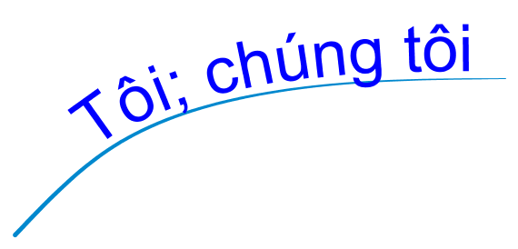
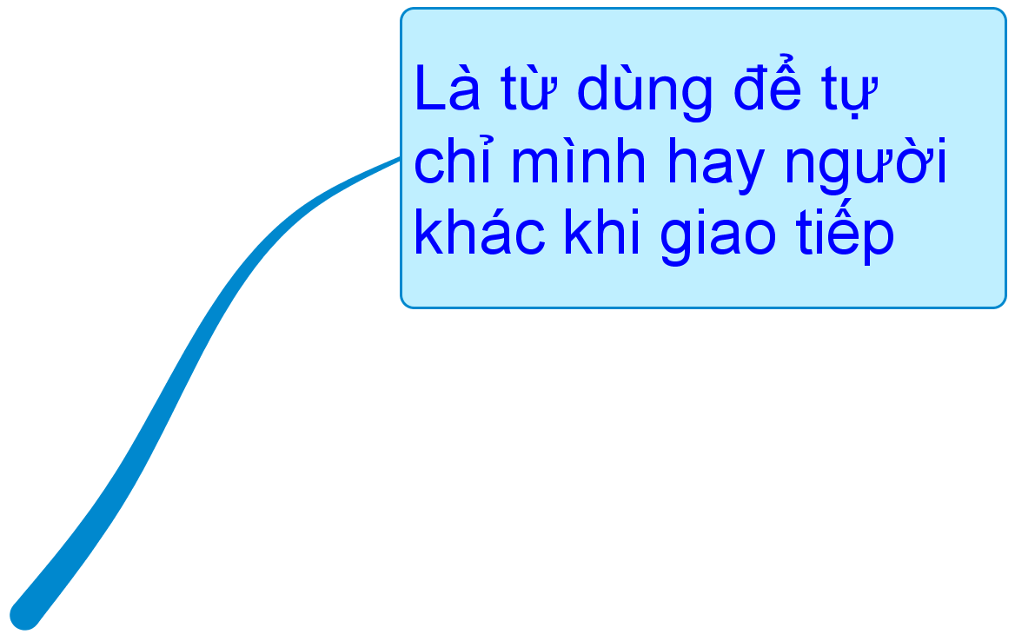

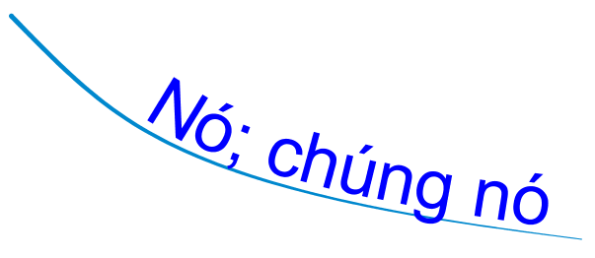
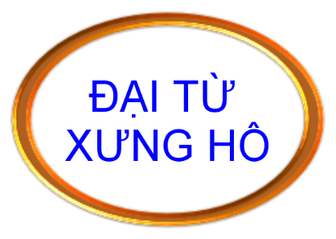
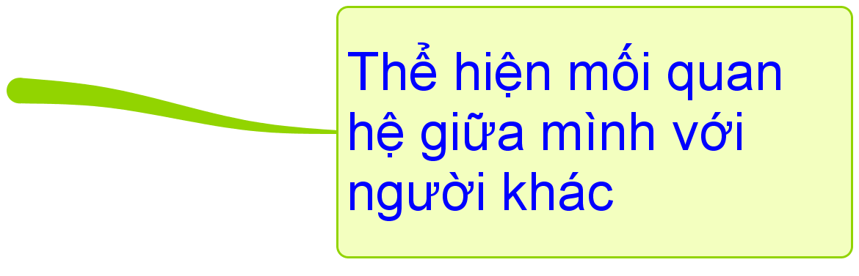

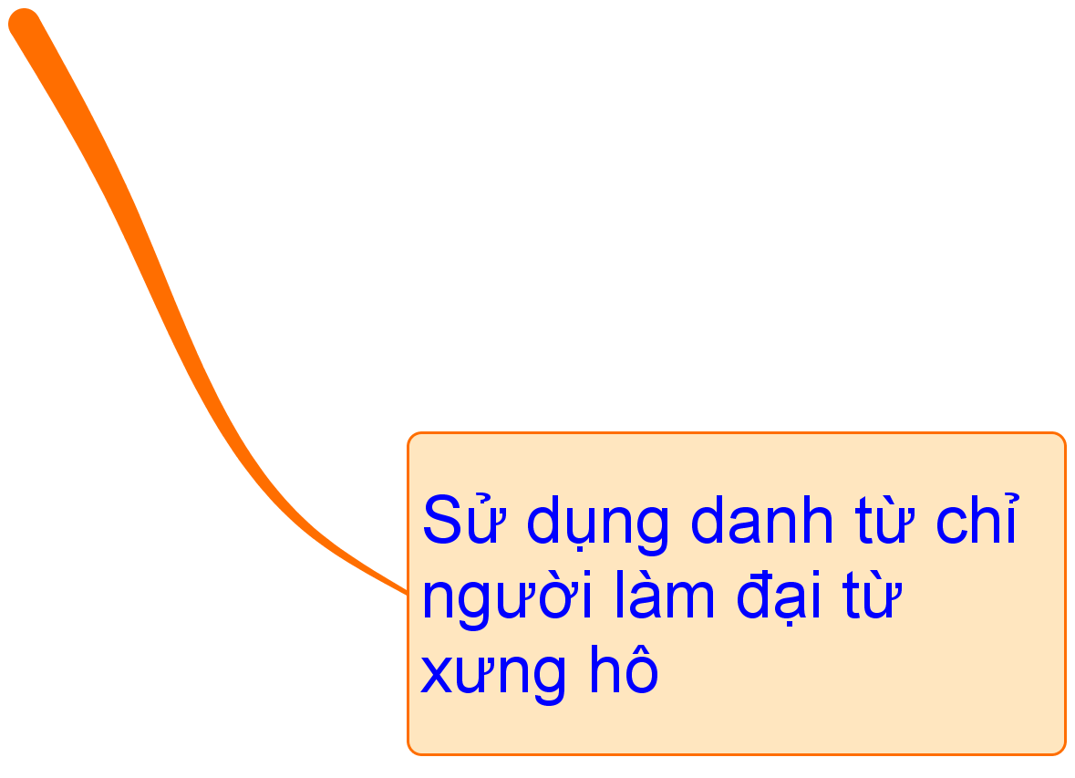
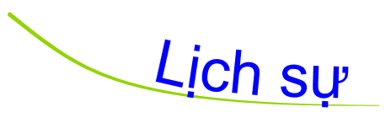
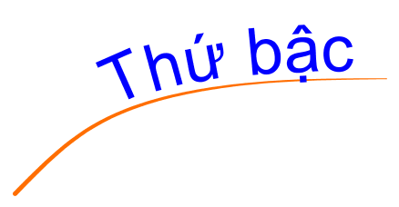
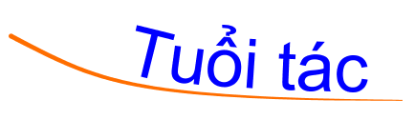


Slide 25







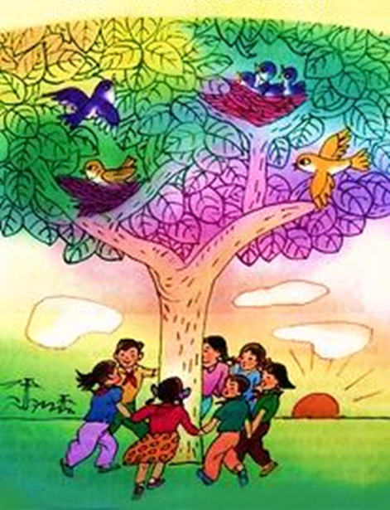






Slide 26



      Chúc mừng bạn lật được mảnh ghép may mắn

Slide 27

Đại từ xưng hô là từ được người nói dùng để tự chỉ mình hay chỉ người khác khi giao tiếp: tôi, chúng tôi; mày, chúng mày; nó, chúng nó,… Theo bạn, nhận định trên đúng hãy sai?
A. Đúng
A. Đúng
B. Sai

Slide 28
Các từ tôi, tớ, mình, tao,…. Dùng để chỉ đối tượng nào?
A. Người nói
B. Người nghe
C. Người được nhắc đến
D. Cả A và B

Slide 29

      Chúc mừng bạn lật được mảnh ghép may mắn

Slide 30
Trong các từ sau đây, từ nào không phải là đại từ xưng hô?
A. Tớ
B. Cậu ấy
C. Thế
D. Các bạn

Slide 31
Xác định đại từ trong câu sau:
Chúng ta hãy cùng nhau đi đá bóng thôi!
A. Ta
B. Chúng ta
C. Nhau
D. Đi

Slide 32

DẶN DÒ
-Học thuộc ghi nhớ
-Chuẩn bị bài:
Quan hệ từ
Notes:
32

